Slide 1
Création et Utilisation d’un Billard Intelligent
Guillaume Burgaud – Jean-Guillaume François – Bastien Nogaro

Slide 2
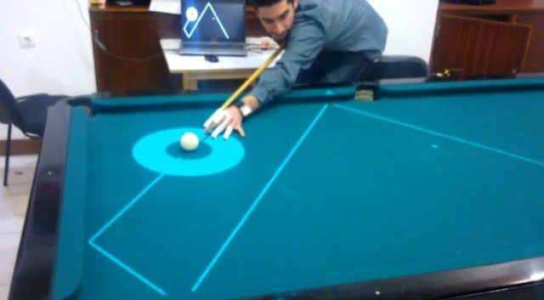
Introduction

Slide 3
Rappel des composantes du projet
Réaliser un système capable d'anticiper la trajectoire des boules d'un billard en fonction de la position de la queue, et la projeter sur le tapis
Double aspect, matériel et logiciel, a concevoir (ensemble capteurs + projecteur + unité de traitement + partie logicielle)

Slide 4
Choix du mode de vente
Les options
- Logiciel seul
- Logiciel + webcam + projecteur
- Package (i.e. boîte contenant l'intégralité des composants)
- Smartphone (+projecteur)
Les paramètres à prendre en compte :
- Le public visé
- La rentabilité du projet
- La faisabilité

Slide 5
 | Avantages | Inconvénients | Public | Prix
Logiciel (pc) | - Simple à vendre - Installation à la charge du client | - Moins attrayant - Plus complexe pour le client - Compatibilité | Particuliers débrouillards | Faible
Logiciel + webcam + projecteur | - Simple à commercialiser - Compatibilité | - Esthétique | Idéal pour les salles de billard (installation fournie) + Particuliers | Moyen
Package | - Compact - On vend vraiment un produit complet et pas un kit - Esthétique (pas de câbles) | - Prix | Idéal pour les salles de billard (installation fournie) + Particuliers | Élevé
Smartphone | - Pratique - Attrayant, à la mode | - Simplicité pour le client | Particuliers possédant un smartphone | Moyen

Slide 6
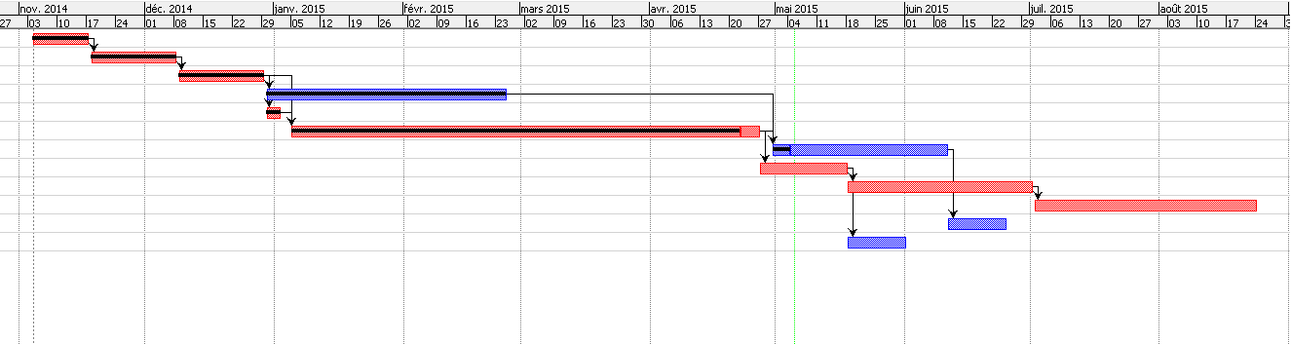
Planning
Propositions de trajectoires
Créations des trajectoires

Slide 7
Développements : Le logiciel
Définition du repère :
Calibrage du programme en sélectionnant (par clics) 12 points particuliers du billard. Le programme identifie ainsi les bords, ainsi que les trous.
Détection des boules:
Implémentée à l'aide de la transformée généralisée de Hough (fonction HoughCircles).
Identification des boules (couleur):
On convertit d'abord l'image capturée au format RGB (Red-Green-Blue) en format HSV (Hue-Saturation-Value). La couleur apparaît dans la valeur H.

Slide 8
Développements récents: Le logiciel
Détection des lignes:
On utilise également la transformée généralisée de Hough (fonction HoughLinesP). On se donne une zone, proche de la boule blanche, dans laquelle on va chercher la canne (optimisation du temps de calculs et élimination des lignes « indésirables »), on essaye de stabiliser la détection avec un moyennage des cannes détéctées.
Algorithme de calcul des rebonds :
On utilise la position des boules et de la canne pour calculer la trajectoire de la boule blanche en prenant en compte les positions de chacune des boules de couleur.
Pour cela on déplace une canne virtuelle pour calculer les rebonds suivants.

Slide 9
Développements récents : Problèmes rencontrés
Départ de Guillaume:
Le départ de Guillaume BURGAUD en Italie, bien que prévu, à été très mal géré : en effet sa partie de code extrêmement importante ( détection de la canne et mise en commun de nos partie ), n’était pas terminée et la reprendre sans explication à pris énormément de temps.
Détection des lignes:
On utilise également la transformée généralisée de Hough (fonction HoughLinesP). On se donne une zone, proche de la boule blanche, dans laquelle on va chercher la canne (optimisation du temps de calculs et élimination des lignes « indésirables »)

Slide 10
Les bandes

Slide 11
Détection des boules

Slide 12
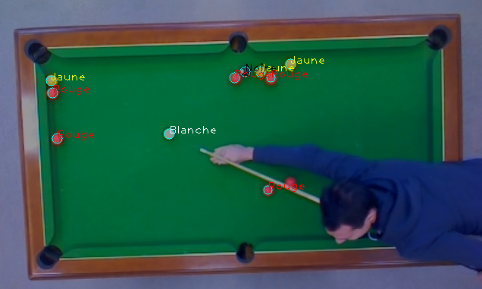
Détection des couleurs

Slide 13
Détection de la queue

Slide 14
Tracé de la trajectoire

Slide 15
Bilan
Les + | Les -
Communication au sein du groupe Créativité et idées Erreur d’utiliser Matlab mais bien pour la suite | Manque de communication avec l’encadrant Installation d’OpenCV fastidieuse + temps d’apprentissage sous-estimé Grosse erreur de gestion

Slide 16
Etat des lieux
Fonctions opérationnelles | Fonction en cours
Détection des billes Affichage des billes Détection des couleurs ( + ajustable) Détection de la canne (à affiner encore ) Position des bandes Position des trous Tracé des rebonds | Proposition de trajectoire Affinage des rebonds sur les boules

Slide 17
Objectifs pour la suite du projet
Tracé de trajectoire sur ordinateur opérationnel
Proposition de trajectoires opérationnel
(Début de l’application mobile)
Révision objectifs :
Abandon du Raspberry (du moins temporairement)
Gestion des effets mise de côté
Nouvel objectif : temps de réponse

Slide 18
Merci de votre attention

